Slide 1
ADABIYOT
6- sinf
Mavzu: Odil Yoqubovning “Muzqaymoq” hikoyasi

Slide 2
Qatog‘on siyosati
Bu siyosat o‘z haq-huquqini tanishni,
ozodlik, erkinlikni istagan, pok, halol
yashagan har bir ziyoli, har bir
fuqaroga qarshi qaratilgan edi.

Slide 3
Hikoya boshlanishi
U mahalda biz ikki qavatli,
oldi ayvon, o‘sha zamon imkoniyatiga
ko‘ra tuzukkina uyda istiqomat qilardik.
Bu uyning kattagina hovlisi ham bor edi.

Slide 4
Muzqaymoq
– Yur, bolam! - dedilar boshimni silab,
– Senga bitta muzqaymoq oberay!

Slide 5
Grafin voqeasi
Qo‘limdagi grafin temir qoziqlardan biriga
tegib, tangaday joyi o‘pirilib tushibdi.
Yuragim orqamga tortib ketdi. Uyga qaytishga
jur’at qilolmay anchagacha bog‘imiz poyidagi
soy bo‘yida aylanib yurdim.

Slide 6
Dadasining armoni
Hay, attang! - dedilar to‘satdan
ko‘zlariga yosh olib, - Umrimda bir
marta senga muzqaymoq olib
bermoqchi bo‘luvdim. Shuniyam
evlayolmadim-ov, bolam!..

Slide 7
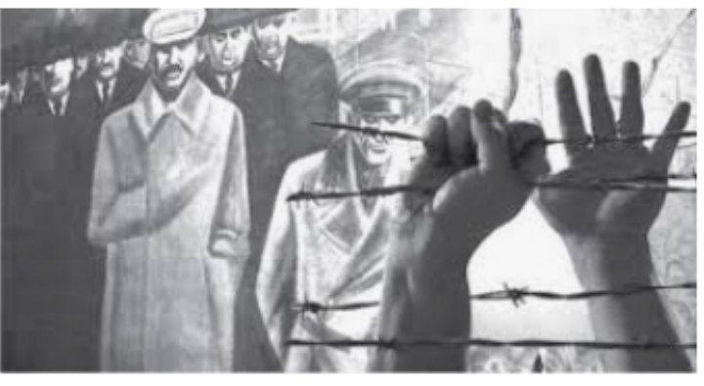
Haftada bir kun…
Har shanba tikanli sim bilan chegaralangan
bu qal’a ro‘parasiga kamida 150 – 200 ayol,
chol-kampirlar yig‘ilishadi, bular “xalq dushmanlari”ning oila a’zolari edi.
Dadamlarni biror marta ko‘rsatishmadi…

Slide 8
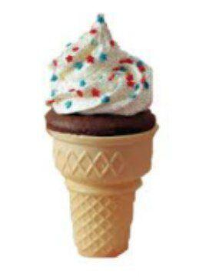
Vidolashuv
– Sen endi bu uydagi eng katta erkaksan, bolam, – dedilar va yana ko‘ziga yosh oldilar.
– Oyingga yordamlashib, ukalaringga qarab turgin, bolam!
– Umrimda bir marta senga muzqaymoq olib
bermoqchi edim, bu ham nasib etmadi.
Bu pulga daftar-kitob ol! Qolganiga
muzqaymoq olib ye, o‘g‘lim!..

Slide 9
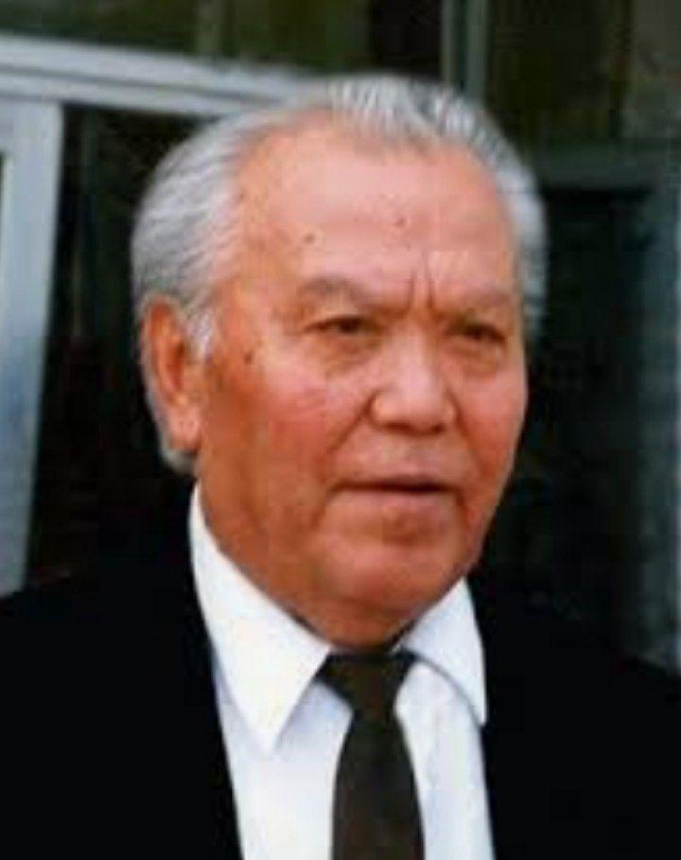
Asarni o‘qib…
Mustaqillikning qadriga yetish,
mehr-oqibat va adolat
g‘oyalarining barqaror bo‘lishiga
erishish fikrini ilgari suradi
Odil Yoqubov

Slide 10
Mustaqil bajarish uchun topshiriq:
“Muzqaymoq” hikoyasidan qanday xulosalar chiqardingiz? Fikrlaringizni daftaringizga yozing.
Mustaqillik tufayli yurtimizda qatag‘on qurbonlarini yod etish borasida qanday ishlar amalga oshirildi?

